Slide 1
Introduction à state flow

Slide 2
Etat d’esprit…
Montrer de manière simple avec des exemples simples ce que l’on peut faire avec.
Permettre à tous d’utiliser un modèle et de l’implanter dans une cible.
Donner envie à certains de créer de nouveaux modèles…

Slide 3
Les diagrammes d’état sont un outil pour spécifier le fonctionnement séquentiel d’un système.
Il est usuel de dire que les Grafcets sont un cas particulier des diagrammes d’état.
Sous Simulink, les diagrammes d’état seront simulés. Il sera même possible de les transformer en un programme téléchargeable dans une cible, comme un microcontrôleur.
Sous Simulink, les diagrammes d’état sont nommés Chart, ou State Chart.

Slide 4

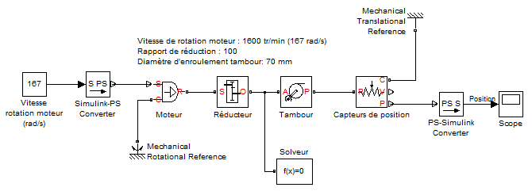
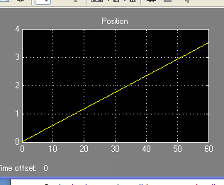
APPLICATION 1: Le store
1)Déroulement infini:

Slide 5
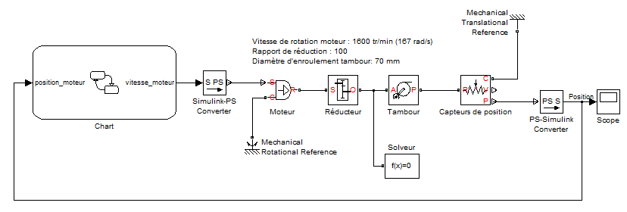
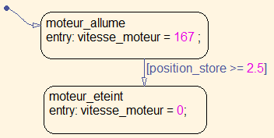
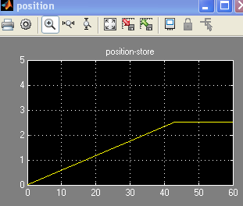
APPLICATION 1: Le store
2)Déroulement fini:

Slide 6
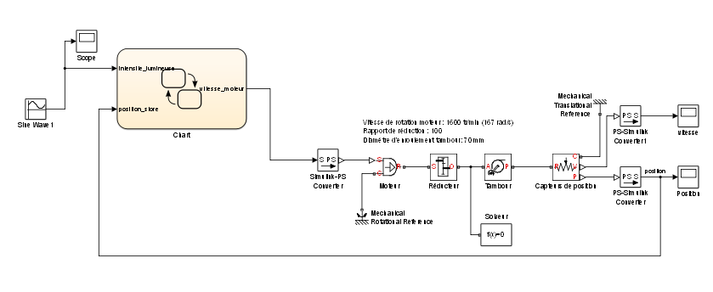
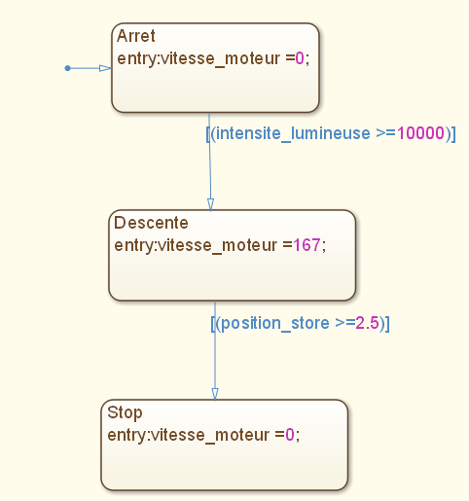
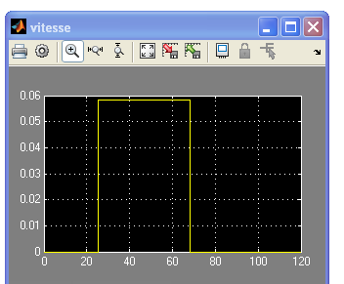
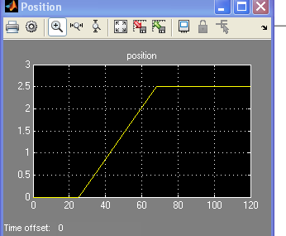
APPLICATION 1: Le store
3)Influence intensité lumineuse:

Slide 7
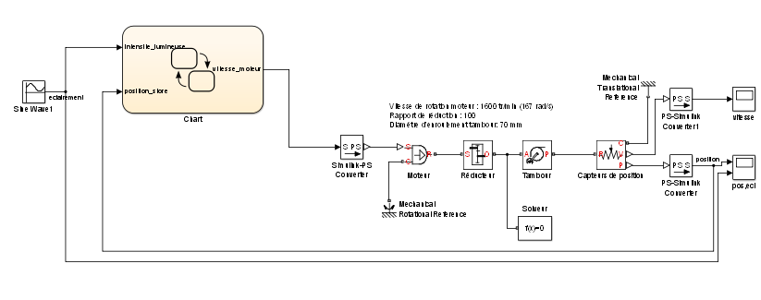
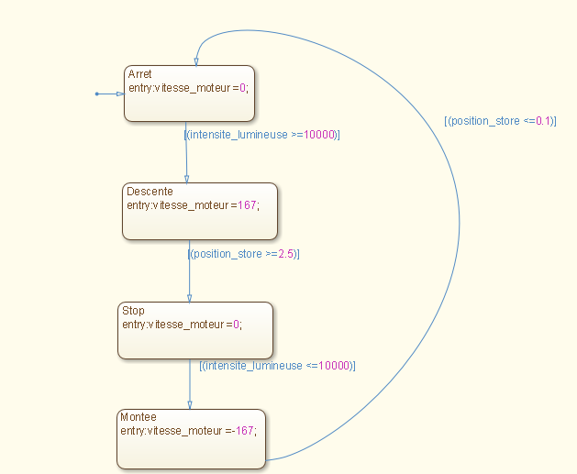
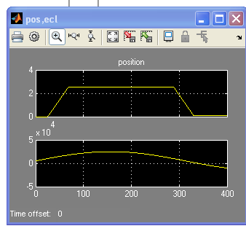
APPLICATION 1: Le store
4)Influence intensité et remontée store:

Slide 8
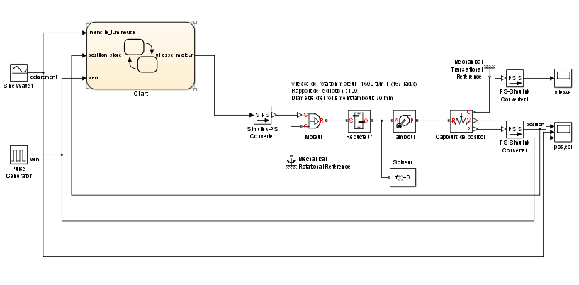
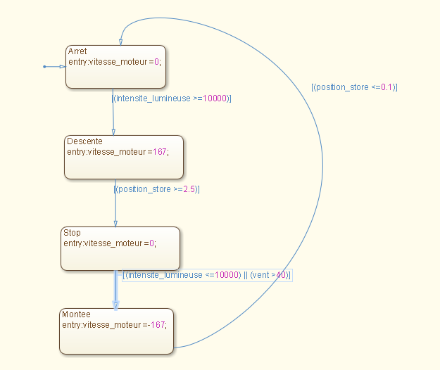
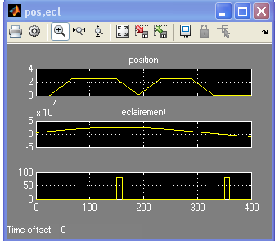
APPLICATION 1: Le store
5)Influence intensité et vent:

Slide 9
APPLICATION 2: Essuie glace
Deux états : ON ou OFF
L’état ON contient deux sous états Slow ou Fast
Switc h=1 enclenche la première vitesse
Speed fait passer d’une vitesse à l’autre

Slide 10
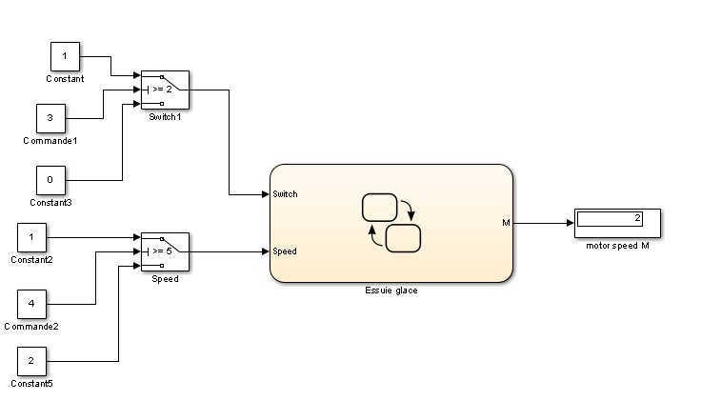
APPLICATION 2: Essuie glace
Seuil =2
Sortie reliée à constant ou constant3 selon valeur de Commande 1

Slide 11

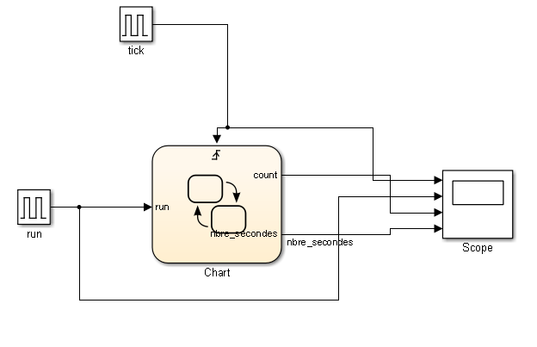
APPLICATION 3: Chronomètre
1)Comptage d’impulsions:
On souhaite que la variable nbre_secondes représente le nombre de secondes pendant que run=1.
Tick est défini comme event à front montant
( rising )

Slide 12
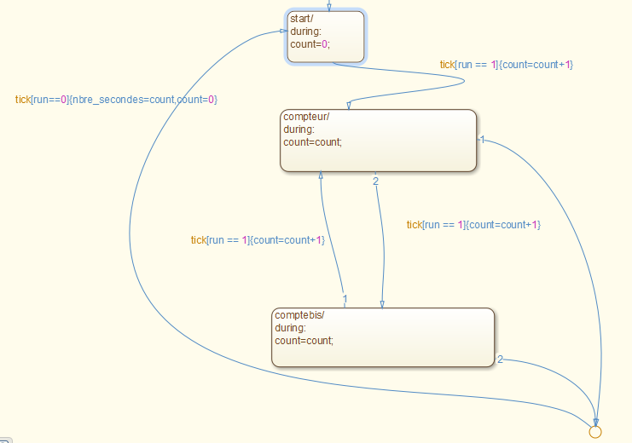
APPLICATION 3: Chronomètre

Slide 13
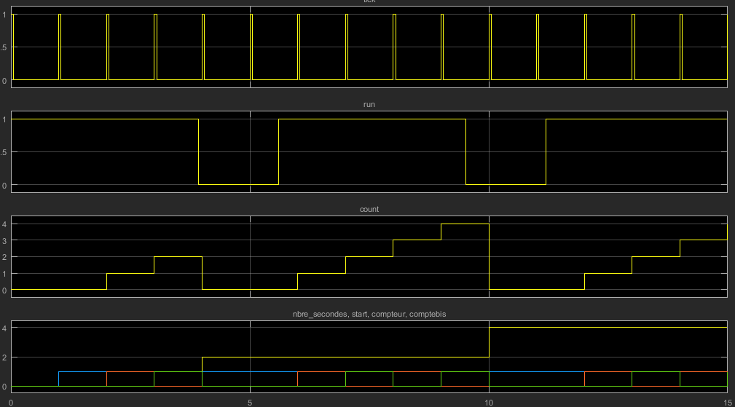
APPLICATION 3: Chronomètre

Slide 14
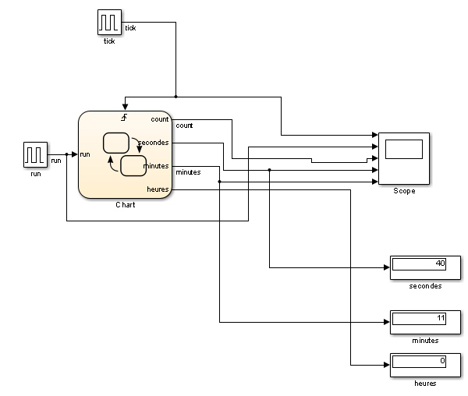
APPLICATION 3: Chronomètre
2)Calcul des minutes et heures:

Slide 15
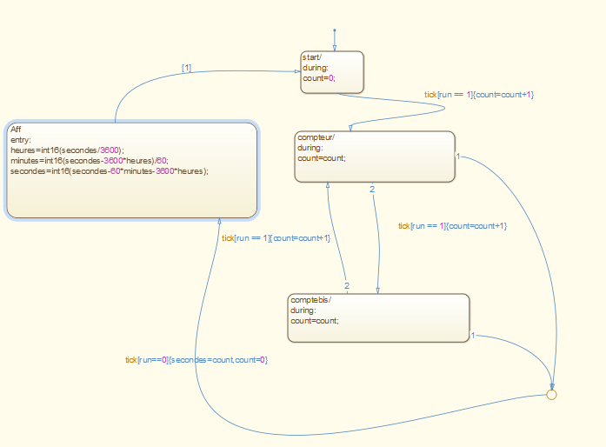

APPLICATION 3: Chronomètre
2)Calcul des minutes et heures:
Remarquer l’ordre des évaluations !

Slide 16
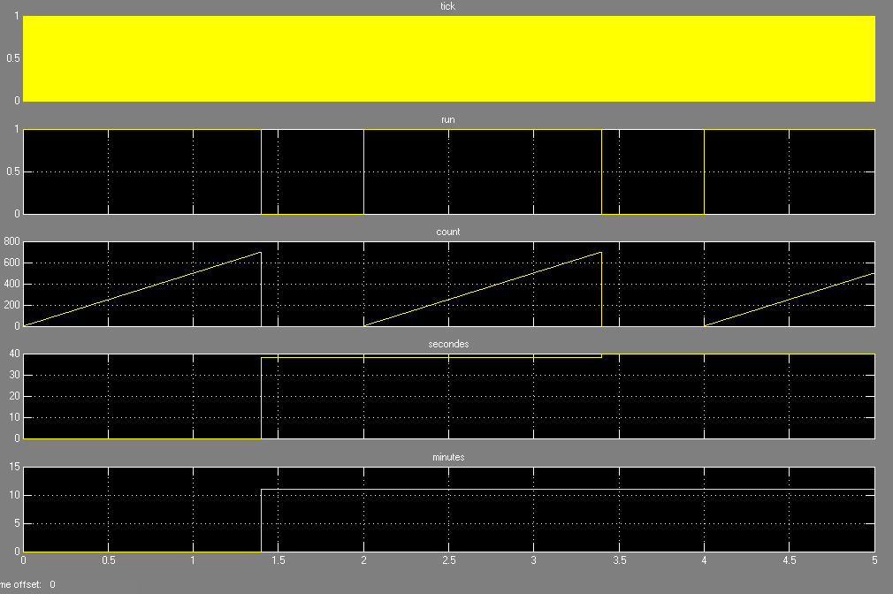
APPLICATION 3: Chronomètre
2)Calcul des minutes et heures:
On suppose que chaque période de tick représente 1s !
tick:2ms , run=1 pendant 1.4 s soit 700 périodes donc 11mn et 40s !

Slide 17
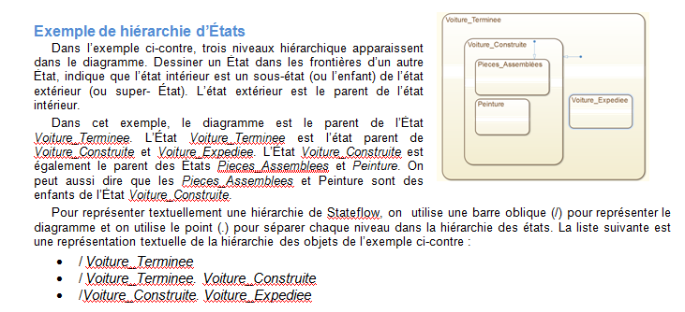
SYNTHESE: ETATS

Slide 18
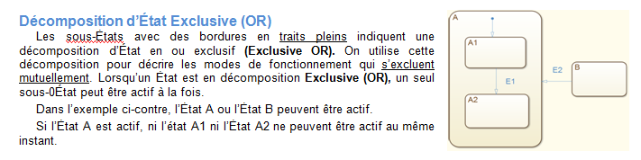
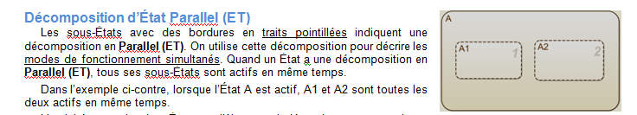
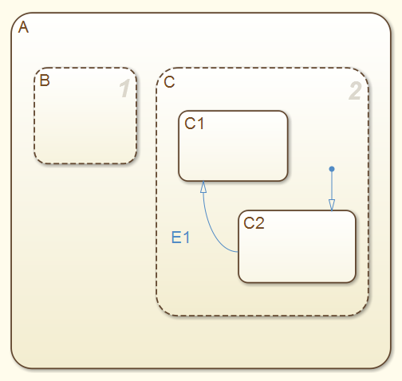
SYNTHESE: ETATS

Slide 19
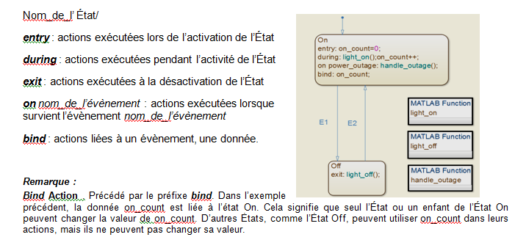
SYNTHESE: ETATS

Slide 20
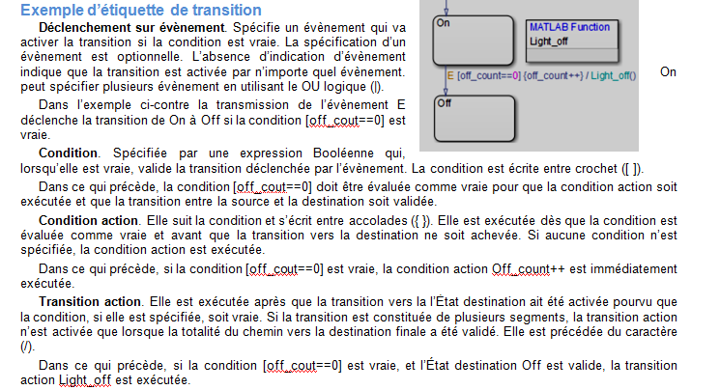
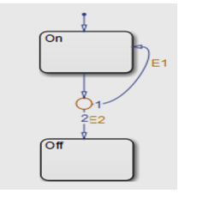
SYNTHESE: TRANSITIONS

Slide 21
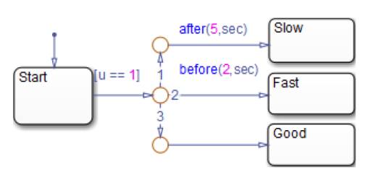
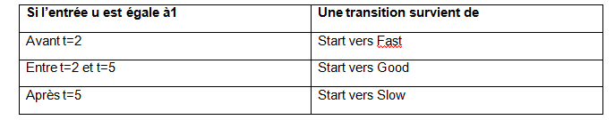
SYNTHESE: TRANSITIONS

Slide 22
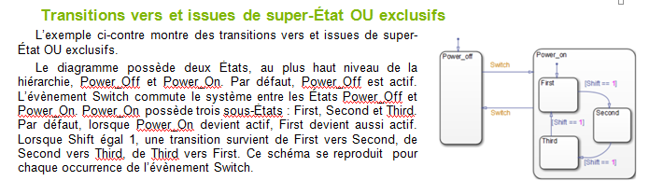
SYNTHESE: TRANSITIONS

Slide 23
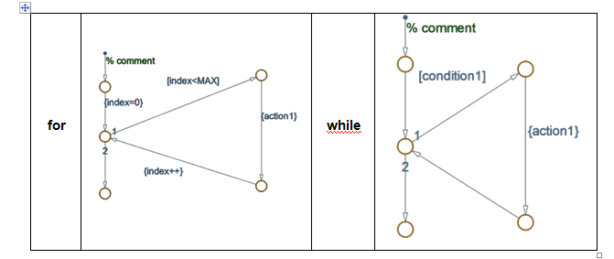
SYNTHESE: Graphes de flux

Slide 24
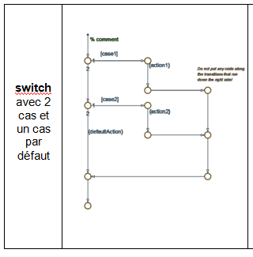
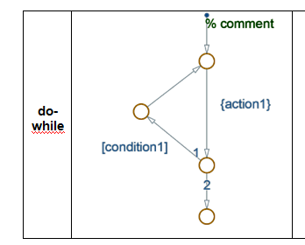
SYNTHESE: Graphes de flux

Slide 25
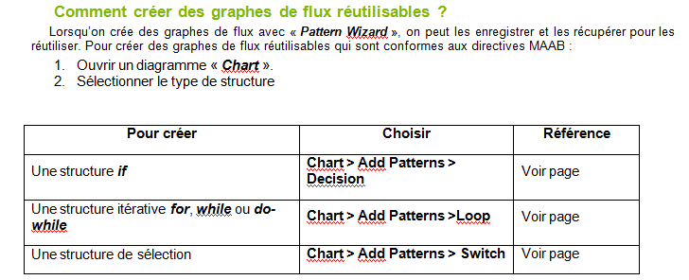
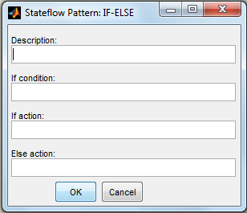
SYNTHESE: Graphes de flux

Slide 26
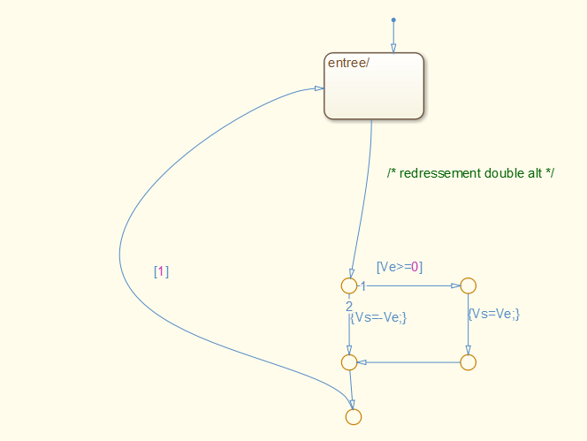
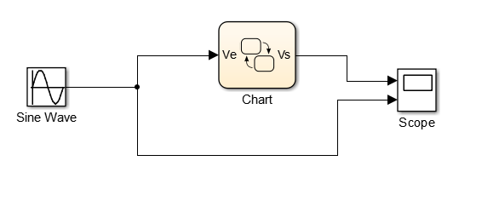
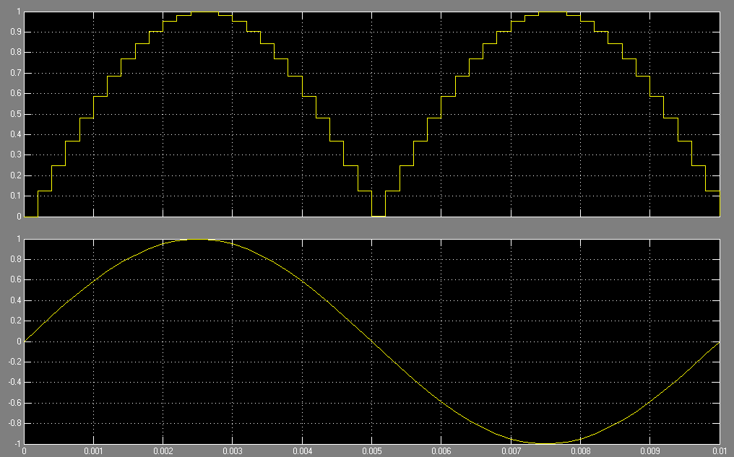
SYNTHESE: Graphes de flux
Exemples:
Redressement avec if…else

Slide 27
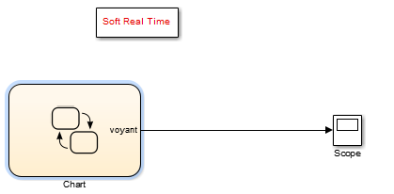
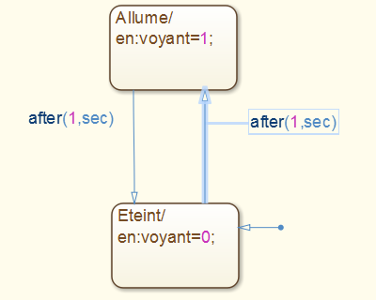
SYNTHESE: Fonctions temporelles

Slide 28
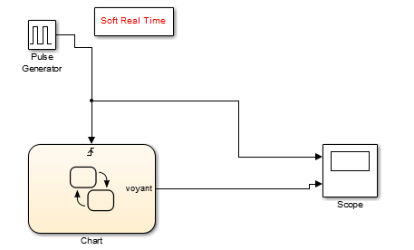
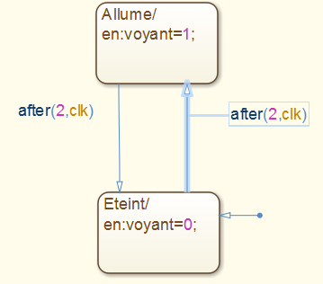
SYNTHESE: Fonctions temporelles

Slide 29
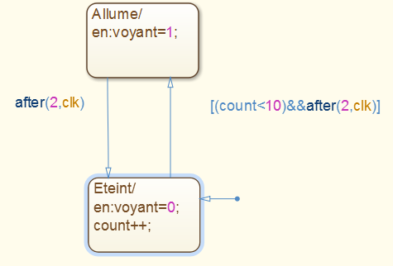
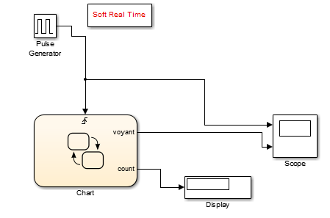
SYNTHESE: Fonctions temporelles

Slide 30
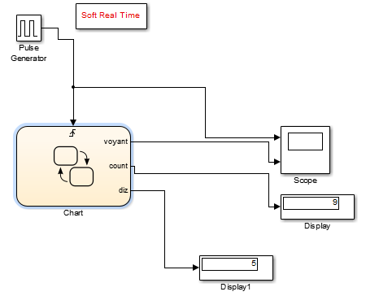
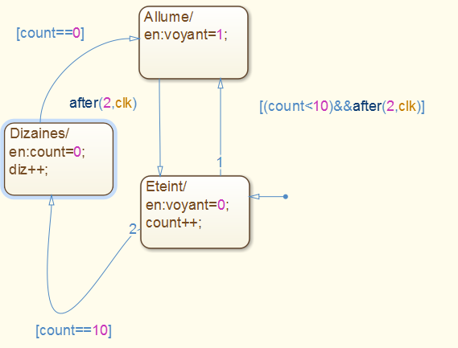
SYNTHESE: Fonctions temporelles

Slide 31
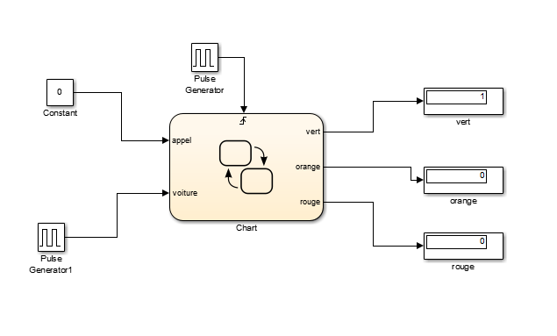
SYNTHESE: Fonctions temporelles

Slide 32
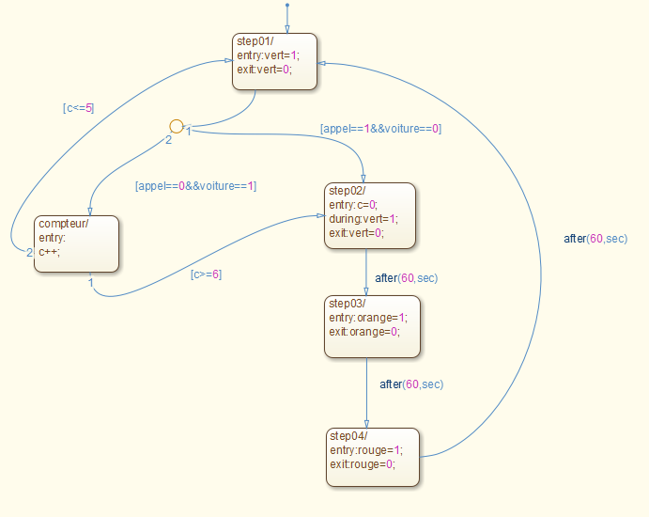
SYNTHESE: Fonctions temporelles

Slide 33

Implanter le programme sur une cible
Taper supportpackageinstaller dans la fenêtre de commandes matlab ou addon .
Choisir simulink support package pour Arduino hardware et suivre les instructions installer le driver.
Vous verrez la librairie simulink support package arduino apparaître dans la librairie simulink

Slide 34



Implanter le programme sur une cible

Slide 35


Implanter le programme sur une cible
La sortie 8 sera connectée à une Led
Solveur pas fixe auto et durée inf
Paramètres de configuration harware

Slide 36


Implanter le programme sur une cible
Mode normal:
Il n’y a plus de communication entre la carte et matlab.
Compiler en cliquant sur l’icône
Au moment du téléchargement RX et TX clignotent.
Il n’y a plus qu’ à observer le clignotement de la LED !

Slide 37



Implanter le programme sur une cible
Mode externe: cliquer sur
La communication est permanente entre la carte et matlab !

Slide 38

Implanter le programme sur une cible
Conversion analogique numérique ( 2560 )
Conversion sur 10 bits : N = ( U x 2^10 / 5 ) -1
N = (204.8 x U) -1 = 675
Mode externe:
La communication est permanente entre la carte et matlab !

